Slide 1
III-iojo ir metinio trimestro rezultatai
Anykščių r. Svėdasų Juozo Tumo-Vaižganto gimnazija
Direktoriaus pavaduotoja ugdymui
Aina Tumienė
2017-06-08

Slide 2
Mokinių skaičius III-ojo trimestro pabaigoje:
Ikimokyklinio ugdymo gr. – 30 vaikų
Priešmokyklinio ugdymo gr. – 12 vaikų
1-4 kl – 43 mokiniai
5-8 kl. – 59 mokiniai
I-II g kl. – 53 mokiniai
III-IV g kl. – 40 mokinių
Iš viso gimnazijoje 2017.06.08 datai – 195 mokiniai.

Slide 3
Ugdymosi rezultatai

Slide 4
Nr. | Mokinys | Vidurkis
1 | Jakutis Martynas | 9,8200
2 | Neniškytė Aušrinė | 9,7000
3 | Pečiulytė Živilė | 9,3600
4 | Petrėtytė Ugnė | 9,3400
5 | Mirklys Giedrius | 9,2700
6 | Laucys Lukas | 9,0400
7 | Zabulionytė Gerda | 8,9700
8 | Eigėlis Gvidas | 8,9600
9 | Šinkūnaitė Greta | 8,8900
10 | Palskytė Agnė | 8,8500
11 | Baleišytė Goda | Aukšt.
12 | Eigėlytė Monika | Aukšt.
13 | Juknevičius Laurynas | Aukšt.
14 | Matulevičiūtė Neringa | Aukšt.

Slide 5
5-8 kl. mokinių skaičius pagal pasiekimų lygmenis I-III trim.

Slide 6
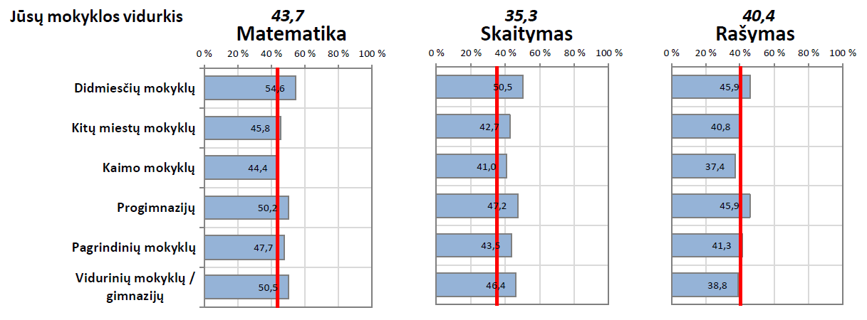
NMPP: 6 klasė

Slide 7
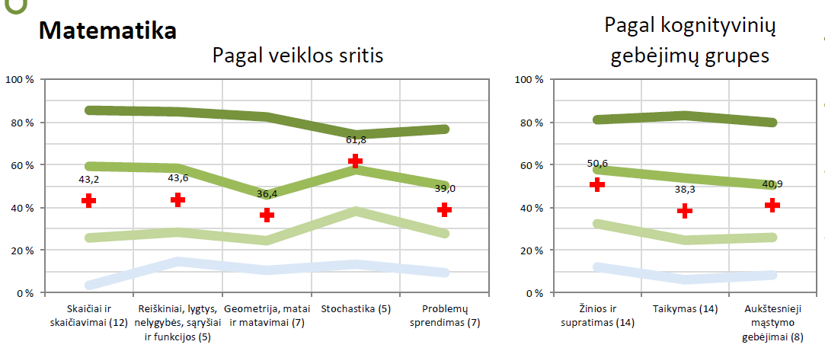
NMPP: 6 klasė

Slide 8
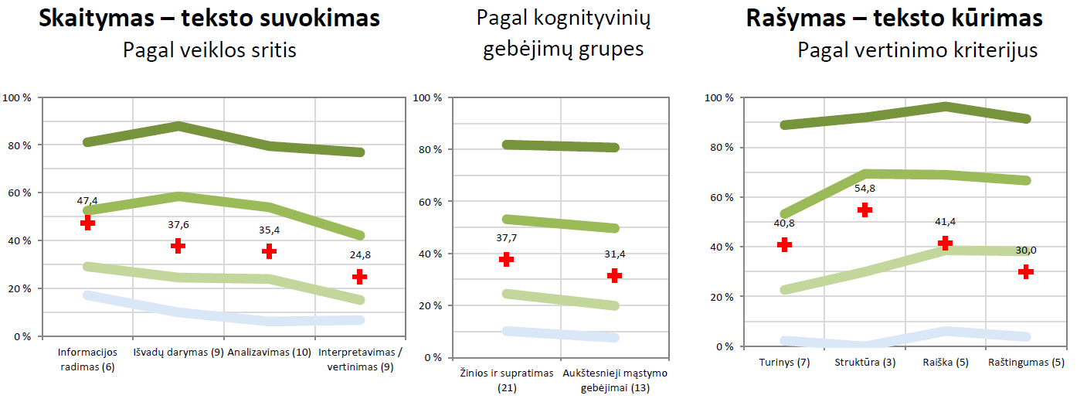
NMPP: 6 klasė

Slide 9
NMPP: 6 klasė
Klasė pagal rezultatus – tarp patenkinamo ir pagrindinio lygmens. Matematikos ir rašymo rezultatai yra geresni negu skaitymo (teksto suvokimo).
Tobulintinos sritys:
Matematikoje:
Geometrija, matai ir matavimai
Problemų sprendimas
Skaityme:
Interpretavimas
Analizavimas
Išvadų darymas
Rašyme:
Raiška, raštingumas

Slide 10
NMPP: 8 klasė

Slide 11
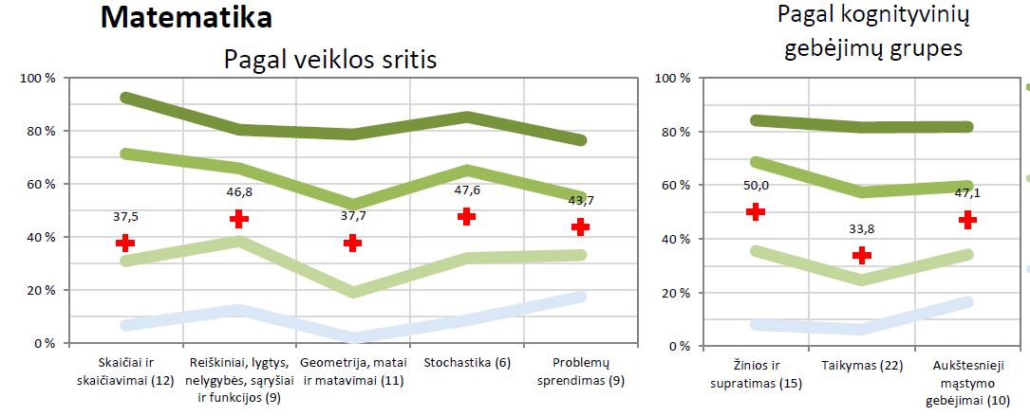
NMPP: 8 klasė

Slide 12
NMPP: 8 klasė

Slide 13
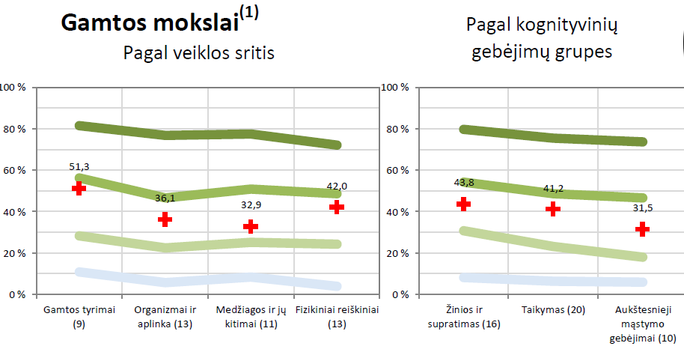
NMPP: 8 klasė

Slide 14
NMPP: 8 klasė

Slide 15
NMPP: 8 klasė
Klasė pagal rezultatus – tarp patenkinamo ir pagrindinio lygmens. Rezultatai geresni skaitymo, rašymo ir socialiniuose moksluose, prastesni – matematikoje ir gamtos moksluose.
Tobulintinos sritys:
Matematikoje:
Geometrija, matai ir matavimai
Skaičiai ir skaičiavimai
Skaityme:
Informacijos radimas
Analizavimas
Rašyme:
Raiška, raštingumas
Gamtos moksluose:
Medžiagos ir jų kitimai; Organizmai ir aplinka
Socialiniuose moksluose:
Bendrieji geografiniai dėsningumai ir jų modeliavimas

Slide 16
I-II g kl. mokinių skaičius pagal pasiekimų lygmenis I-III trim.

Slide 17
PUPP rezultatai
PUPP | Laikė | 1 | 2 | 3 | 4 | 5 | 6 | 7 | 8 | 9 | 10
Lietuvių k. | 29, 1 atidėtas | 0 | 0 | 2 | 6 | 4 | 2 | 5 | 5 | 3 | 2
Matematika | 29, 1 atidėtas | 0 | 2 | 0 | 3 | 4 | 6 | 6 | 3 | 3 | 2
Lietuvių k. vidurkis: 6,3
Matematikos vidurkis: 6,4

Slide 18
III g kl. mokinių skaičius pagal pasiekimų lygmenis I-III trim.

Slide 19
IV g kl. mokinių skaičius pagal pasiekimų lygmenis

Slide 20
II-ojo trimestro klasių pažangumas
Klasė | I trimestras | II trimestras | III trimestras
1 | 100 proc. | 100 proc. | 100 proc.
2 | 100 proc. | 100 proc. | 100 proc.
3 | 100 proc. | 100 proc. | 100 proc.
4 | 100 proc. | 100 proc. | 100 proc.
5 | 80 proc. | 100 proc. | 100 proc.
6 | 100 proc. | 100 proc. | 100 proc.
7 | 100 proc. | 100 proc. | 100 proc.
8 | 88,89 proc. | 94,44 proc. | 100 proc.
Ig | 100 proc. | 94,74 proc. | 100 proc.
IIag | 93,75 proc. | 100 proc. | 100 proc.
IIbg | 88,24 proc. | 88,24 proc. | 100 proc.
IIIg | 100 proc. | 94,44 proc. | 100 proc.
IVg | 95,45 proc. | 90,91 proc. | 100 proc.
Vidutinis kl. pažangumas: | 88,18 proc. | 97,14 proc. | 100 proc.

Slide 21
SUP turinčių mokinių skaičius/proc. (nuo koncentro) 2017.06.08 datai
 | Ikimokykl. ir priešmokykl. gr. | 1-4 kl. | 5-8 kl. | I-II gimn. kl. | III-IV gimn. Kl.
Individualizuota programa | - | 5 / 12 % | 2 / 3 % | 5 / 9 % | -
Pritaikyta programa | 2 / 5 % | 6 / 15 % | 17 / 29 % | 8 / 15 % | 1 / 2,5 %
SUP nedideli | - | - | - | 2 / 3,5 %
SUP vidutiniai | - | 4 / 10 % | 7 / 12 % | 3 / 6 %
SUP dideli | 2 / 5 % | 7 / 17 % | 11 / 19 % | 9 / 17 % | 1 / 2,5 %

Slide 22
Lankomumas

Slide 23
I-III trim. pamokų lankomumas
Klasė | Praleista iš viso / iš jų nepateisinta | Praleista iš viso / iš jų nepateisinta | Praleista iš viso / iš jų nepateisinta
1 | 90 / 0 | 191 / 0 | 156/0
2 | 46 / 0 | 137 / 0 | 109/0
3 | 9 / 0 | 39 / 0 | 44/0
4 | 39 / 0 | 112 / 0 | 124/0
5 | 148 / 29 | 173 / 23 | 94/5
6 | 99 / 17 | 126 / 7 | 114/35
7 | 140 / 2 | 194 / 0 | 159/0
8 | 252 / 21 | 295 / 3 | 282/2
Ig | 237 / 5 | 336 / 0 | 361/5
IIag | 261 / 79 | 339 / 96 | 353/110
IIbg | 352 / 91 | 533 / 76 | 456/158
IIIg | 291 / 29 | 348 / 30 | 402/81
IVg | 183 / 5 | 189 / 52 | 158/63
Iš viso: | 2147 / 278 pam. | 3012 / 287 pam. | 2812 / 459 pam.
Tenka 1 mok.: | 11 / 1,4 pam. | 16 / 1,4 pam. | 14 / 2,3 pam.

Slide 24
IIabg klasių mokinių pasirinkimai kitiems mokslo metams

Slide 25
 | B lygis | A lygis
Lietuvių k. | 8 | 14
Matematika | 7 | 15
Anglų k. | 10 B1 | 12 B2
Tikyba | 14
Etika | 8
Istorija | 5 | 11
Geografija | 4 | 10
Biologija | 4 | 14
Fizika | 5 | 6
Chemija | 4 | 12
Dailė | 9
Muzika | 4
Statyba | 9
Turizmas ir mityba | 9
Krepšinis | 5
Kūno kultūra | 17
IT | 3 | 6
Rusų k. | 4

Slide 26
Nutarimas
1. Iki 2017 m. rugsėjo 8 d. peržiūrėti mokinių pateiktus prašymus dėl individualių ugdymo planų, esant reikalui, juos koreguoti.
2. Paskatinti mokinius rinktis tuos dalykus, į kuriuos nesusirinko reikiamas skaičius mokinių, t.y. muzika, rusų k., krepšinis, moduliai.

